Slide 1


Python内置数据结构
讲师：Wayne
从业十余载，漫漫求知路

Slide 2

bytes、bytearray
❐ Python3引入两个新类型
❐ bytes
❐ 不可变字节序列
❐ bytearray
❐ 字节数组
❐ 可变

Slide 3
bytes、bytearray
❐ 字符串与bytes
❐ 字符串是字符组成的有序序列，字符可以使用编码来理解
❐ bytes是字节组成的有序的不可变序列
❐ bytearray是字节组成的有序的可变序列
❐ 编码与解码
❐ 字符串按照不同的字符集编码encode返回字节序列bytes
❐ encode(encoding='utf-8', errors='strict') -> bytes
❐ 字节序列按照不同的字符集解码decode返回字符串
❐ bytes.decode(encoding="utf-8", errors="strict") -> str
❐ bytearray.decode(encoding="utf-8", errors="strict") -> str

Slide 4
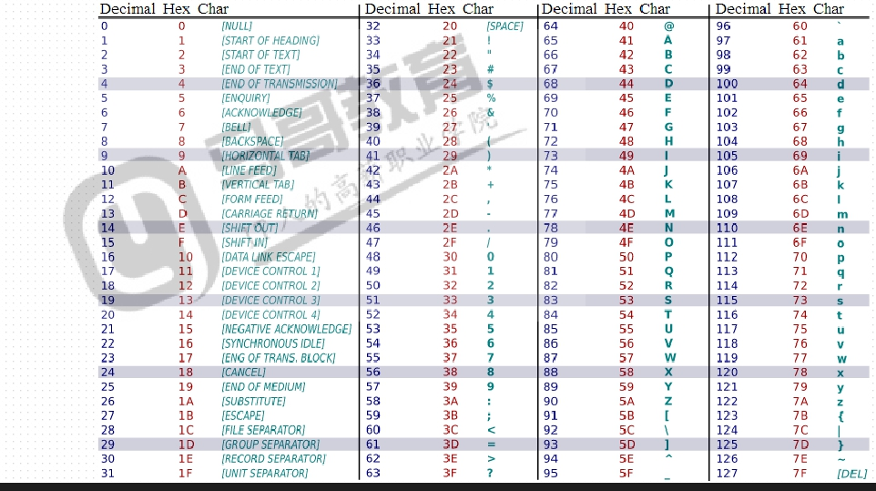
ASCII
❐ ASCII（American Standard
Code for Information
Interchange，美国信息交换
标准代码）是基于拉丁字母
的一套单字节编码系统

Slide 5
bytes定义
❐ 定义
❐ bytes() 空bytes
❐ bytes(int) 指定字节的bytes，被0填充
❐ bytes(iterable_of_ints) -> bytes [0,255]的int组成的可迭代对象
❐ bytes(string, encoding[, errors]) -> bytes 等价于string.encode()
❐ bytes(bytes_or_buffer) -> immutable copy of bytes_or_buffer 从一个字节序列或者buffer复制出
一个新的不可变的bytes对象
❐ 使用b前缀定义
❐ 只允许基本ASCII使用字符形式b'abc9'
❐ 使用16进制表示b"\x41\x61"

Slide 6
bytes操作
❐ 和str类型类似，都是不可变类型，所以方法很多都一样。只不过bytes的方法，输入是bytes，输出是
bytes
b'abcdef'.replace(b'f',b'k')
b'abc'.find(b'b')
❐ 类方法 bytes.fromhex(string)
❐ string必须是2个字符的16进制的形式，'6162 6a 6b'，空格将被忽略
bytes.fromhex('6162 09 6a 6b00')
❐ hex()
❐ 返回16进制表示的字符串
'abc'.encode().hex()
❐ 索引
b'abcdef'[2] 返回该字节对应的数，int类型

Slide 7
bytearray定义
❐ 定义
❐ bytearray() 空bytearray
❐ bytearray(int) 指定字节的bytearray，被0填充
❐ bytearray(iterable_of_ints) -> bytearray [0,255]的int组成的可迭代对象
❐ bytearray(string, encoding[, errors]) -> bytearray 近似string.encode()，不过返回可变对象
❐ bytearray(bytes_or_buffer) 从一个字节序列或者buffer复制出一个新的可变的bytearray对象
❐ 注意，b前缀定义的类型是bytes类型

Slide 8
bytearray操作
❐ 和bytes类型的方法相同
bytearray(b'abcdef').replace(b'f',b'k')
bytearray(b'abc').find(b'b')
❐ 类方法 bytearray.fromhex(string)
❐ string必须是2个字符的16进制的形式，'6162 6a 6b'，空格将被忽略
bytearray.fromhex('6162 09 6a 6b00')
❐ hex()
❐ 返回16进制表示的字符串
bytearray('abc'.encode()).hex()
❐ 索引
bytearray(b'abcdef')[2] 返回该字节对应的数，int类型

Slide 9
bytearray操作
❐ append(int) 尾部追加一个元素
❐ insert(index, int) 在指定索引位置插入元素
❐ extend(iterable_of_ints) 将一个可迭代的整数集合追加到
当前bytearray
❐ pop(index=-1) 从指定索引上移除元素，默认从尾部移除
❐ remove(value) 找到第一个value移除，找不到抛
ValueError异常
❐ 注意：上述方法若需要使用int类型，值在[0, 255]
b = bytearray()
b.append(97)
b.append(99)
b.insert(1,98)
b.extend([65,66,67])
b.remove(66)
b.pop()
b.reverse()
b.clear()
❐ clear() 清空bytearray
❐ reverse() 翻转bytearray，就地修改

Slide 10
int和bytes
❐ int.from_bytes(bytes, byteorder)
❐ 将一个字节数组表示成整数
❐ int.to_bytes(length, byteorder)
❐ byteorder字节序
❐ 将一个整数表达成一个指定长度的字节数组
i = int.from_bytes(b'abc', 'big')
print(i, hex(i)) # 6382179 0x616263
print(i.to_bytes(3, 'big')) # b'abc'

Slide 11



谢谢
咨询热线 400-080-6560

